Slide 1




Big Data – Data Engineering
Projeto DataSus
Grupo 09
Marcelo Neves
Paulo Franco
Tayssa Resende
Ueligton Araujo

Slide 2
Conteúdo da Aula
2
Projeto definição
Fases do Projeto
Ingestão
Armazenamento
Exploração
Processamento
3. Apresentação do projeto

Slide 3

Projeto
1. INTRODUÇÃO
3
Projeto 1 - Fase 1
Definição de um problema.
Definição da ingestão de dados (local de origem, pode já existir ou pode ser gerado ).
Definição da arquitetura (o desenho deve conter no mínimo duas partes do todo ingestão e armazenamento )
Subir a arquitetura no Git.
Realizar a ingestão e armazenar.

Slide 4
Projeto
1. INTRODUÇÃO
4
Projeto 1 - Fase 2
Explorar os dados.
Processar e evoluir os dados nas camadas.
Apresentar.

Slide 5
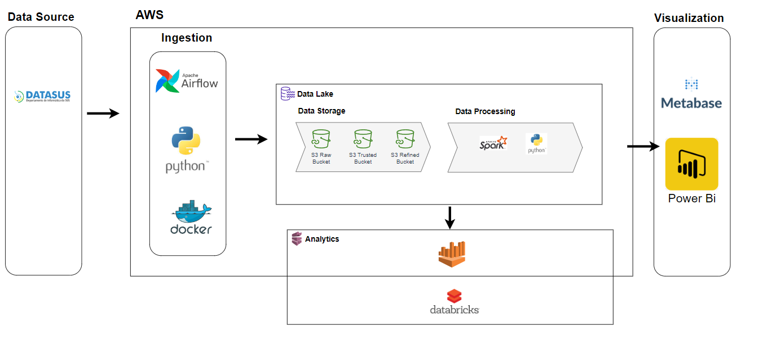
Projeto
2. ARQUITETURA
5

Slide 6



Ingestão de Dados
Projeto
2. INGESTÃO
6
A ingestão de dados é o processo de coleta de dados de diferentes origens e descarregamento de dados. É uma etapa fundamental no fluxo de dados.

Slide 7
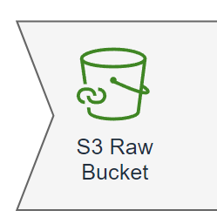
Armazenamento de Dados
Projeto
2. ARMAZENAMENTO
7
Os dados são armazenados em um sistema de armazenamento de dados adequado (S3) , conforme a ingestão coleta os dados, precisa ter um destino para esses dados coletados, então os descarregamos na RAW.

Slide 8
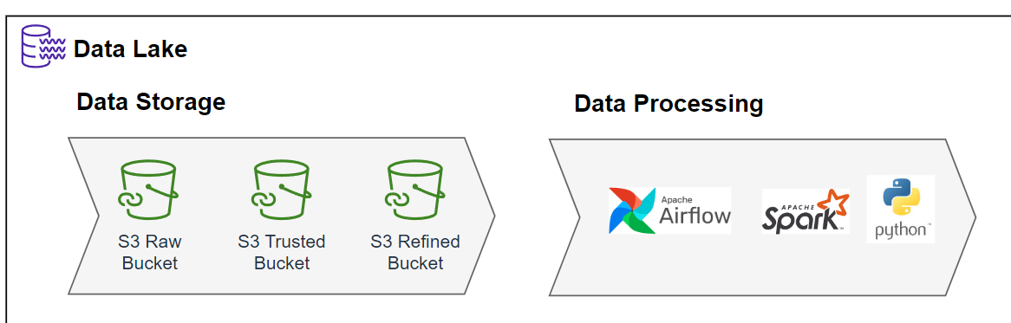
Processamento de Dados
Projeto
2. PROCESSAMENTO
8
Os dados precisam ser transformados ou enriquecidos, Isso pode incluir a aplicação de regras de negócio, a padronização de formatos, a agregação de dados, a tradução de valores e outras manipulações para tornar os dados prontos para análise ou uso posterior.

Slide 9
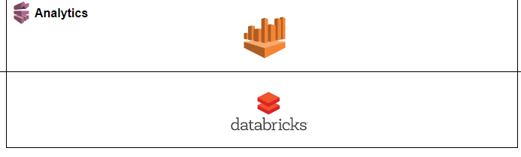
Exploração de Dados
Projeto
2. EXPLORAÇÃO
9
Antes de prosseguir com a transformação, os dados devem ser validados e limpos para garantir sua qualidade. Isso envolve a verificação da integridade dos dados, identificação de inconsistentes para tratamento de valores ausentes, remoção de duplicatas e aplicação de regras de validação definidas.

Slide 10
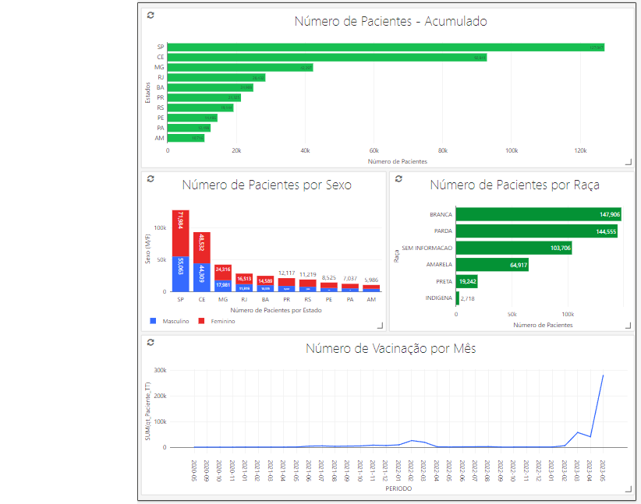
Projeto
2. EXPLORAÇÃO DE DADOS
10

